Slide 1
День соборності

Slide 3
Засідання Головної Руської Ради, 1848 р.

Slide 4
Юліан Бачинський – автор ідеї самостійної соборної України

Slide 5
Засновники Головної Української Ради

Slide 6
Є. Петрушевич та С. Петлюра

Slide 7
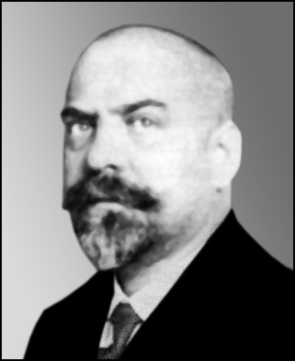
Лев Бачинський – основний автор закону про злуку

Slide 8
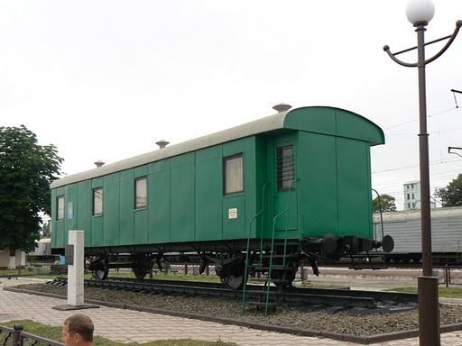
Вагон, в якому було підписано попередній договір (м. Фастів)

Slide 9
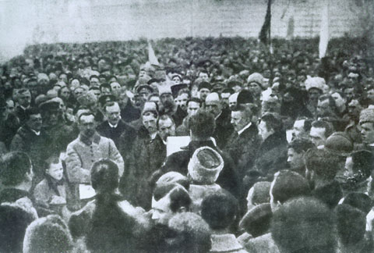
Урочисте проголошення Акту Злуки на Софійському майдані в Києві

Slide 10
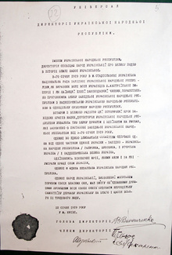
Акт Злуки

Slide 11
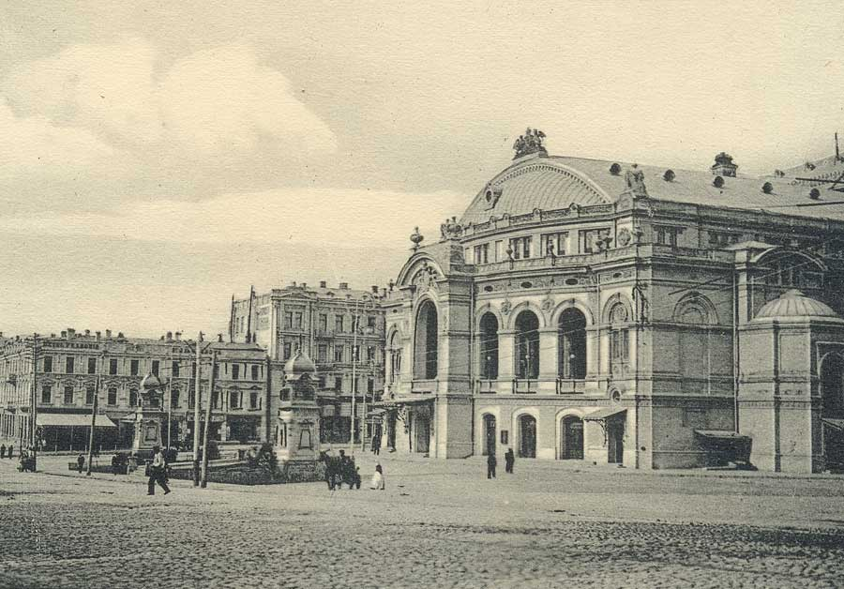
Трудовий конгрес відбувся в оперному театрі Києва

Slide 12
“Живий ланцюг” – святкування Дня Соборності України в 1990 р.

Slide 13
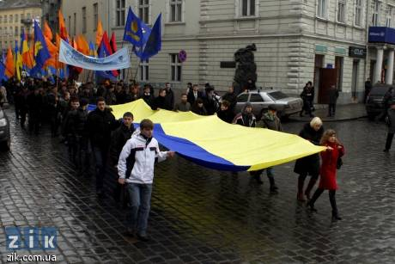
90-річчя проголошення Акту Злуки

Slide 14
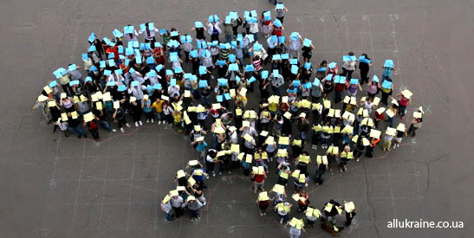
Україна – це люди

Slide 15
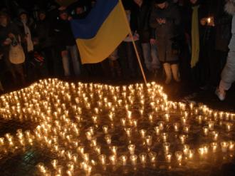
Запали в собі вогонь любові!

Slide 16
22 січня 2015 року Україна святкуватиме 96-річницю об’єднання своїх східних та західних земель.
День соборності України — свято України, що відзначається щороку 22 січня в день проголошення Акту воз'єднання Української Народної Республіки й Західноукраїнської Народної Республіки, що відбулося в 1919 році.

Slide 17
УКАЗ ПРЕЗИДЕНТА УКРАЇНИ № 1209/2011 Про відзначення в Україні деяких пам'ятних дат та професійних свят
З метою впорядкування відзначення в Україні деяких пам'ятних дат і професійних свят та на підтримку пропозицій громадян, громадських організацій постановляю:
1. Установити в Україні:
День Соборності та Свободи України, який відзначати щорічно 22 січня;
2. Визнати такими, що втратили чинність:
Указ Президента України від 21 січня 1999 року № 42 «Про День соборності України»;
(витяг)

Slide 18
Підготовка Акту злуки
7 листопада 1917 р. була проголошена Українська Народна Республіка, до складу якої увійшло 9 українських губерній. Під впливом цих подій в жовтні 1918 р. у Львові представники західноукраїнських політичних партій створили Українську Національну Раду, а 19 жовтня того ж року було проголошено утворення Західноукраїнської Народної Республіки. Відтоді між урядами УНР і ЗУНР велися переговори про втілення ідеї соборності. 1 грудня 1918 р. у Фастові був підписаний «Передвступний договір» про об'єднання УНР і ЗУНР, у якому було заявлено про непохитний намір в найкоротший строк створити єдину державу…

Slide 19
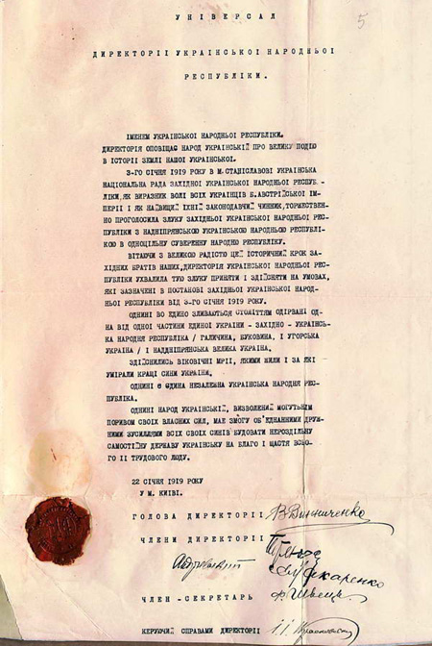
Проголошення злуки
22 січня 1919 року о 12:00 годині на Софійській площі м. Києва розпочалася урочиста церемонія проголошення Акта злуки.
Член Директорії Ф. Швець зачитав Універсал Директорії:
«…Віднині воєдино зливаються століттями відірвані одна від одної частини єдиної України — Галичина, Буковина, Закарпаття і Наддніпрянська Україна. Здійснилися віковічні мрії, для яких жили і за які вмирали найкращі сини України. Віднині є тільки одна незалежна Українська Народна республіка. Віднині український народ увільнений могутнім поривом своїх власних сил, має змогу об'єднати всі зусилля своїх синів для створення нероздільної, незалежної української держави, на добро і щастя українського народу.»

Slide 20
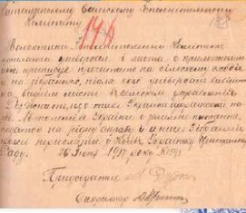
Карта УНР

Slide 21
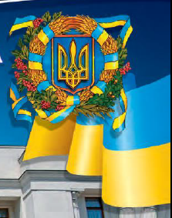
Століттями розірваний український народ визволився з неволі і возз'єднався на своїй землі в єдиній Українській державі.

Slide 22
Єдиною Україна пробула недовго: важке економічне і військове становище, взаємна недовіра політиків призвели до катастрофи. Вже через кілька місяців після проголошення Возз’єднання більшовики захопили Київ, Східну Галичину окупували поляки, а Закарпаття – Чехословаччина.
На жаль, це об'єднання виявилось нетривким, і невдовзі історія розпорядилась так, що окремі частини українських земель знову опинились у складі різних держав. А методи, якими було здійснене нове об'єднання «сходу» і «заходу» в 1939 році, полишили в думах мільйонів українців незагоєні рани.

Slide 23
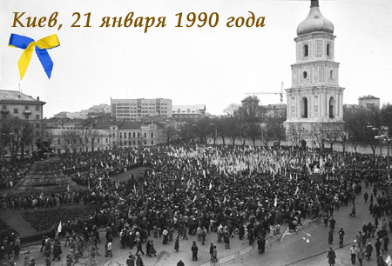
Перший знаменний "живий" ланцюг відбувся в переддень цієї дати 1990 року. Тоді він з'єднав Київ та Львів руками 450 тис. людей і закріпив за собою місце серед подій, що послужили становленню Незалежності України.
Мільйони українців вишикувалися у живий ланцюг від Києва до Львова як символ духовної єдності людей східних і західних земель України, як запорука існування єдиної, соборної України.

Slide 24
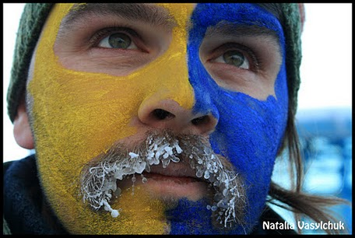
З'єднаймо береги Дніпра "живим" ланцюгом! м. Київ, міст Патона 22 січня 2012
З 2008 року Братство козацького бойового Звичаю „Спас” проводить символічні "живі" ланцюги, що єднають лівий і правий береги Дніпра через міст Патона аби вшанувати єдність українського народу.
Цьогоріч подія відбудеться вп'яте. Об 11-й годині збираємося з обох боків мосту Патона або біля станцій метро Лівобережна та Дружби народів. З собою мати купу синьо-жовтої символіки та патріотично розмальоване обличчя;). Особливістю акції стане те, що учасники утворять
30-метровий державний прапор.

Slide 25
Любов до Батьківщини –
перша чеснота
цивілізованої людини.
Наполеон І

Slide 26
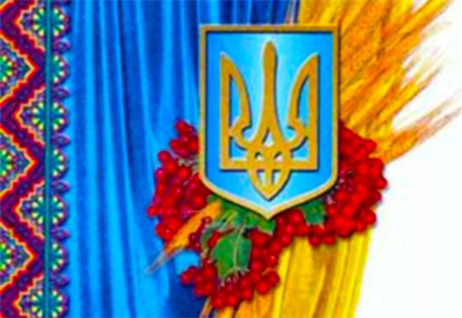
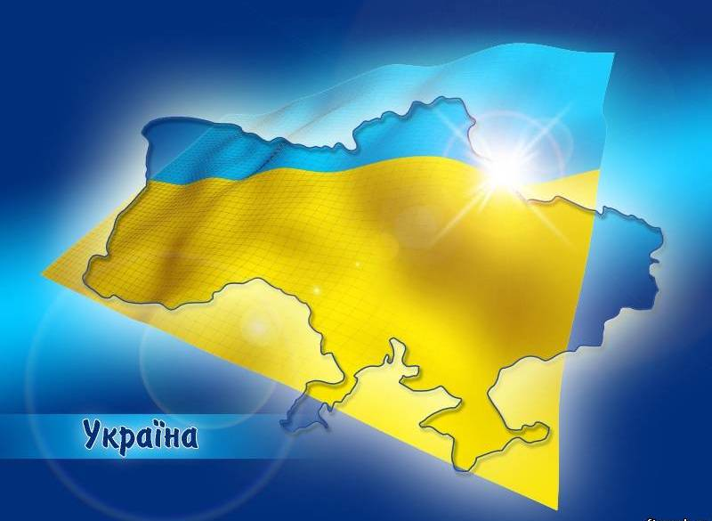
Notes:
24 серпня 1991 року – велике національне свято українського народу. Цього дня Верховна Рада України ухвалила Акт проголошення незалежності України, який закономірно і логічно завершив тисячолітні прагнення українського народу до створення своєї суверенної держави.

Slide 27
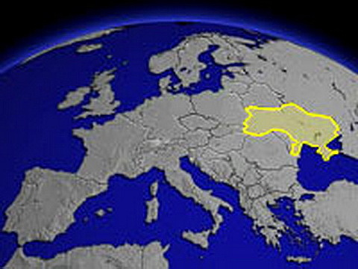
Notes:
Україна – одна з найбільших у Європі держав.

Slide 28
28 червня 1996 року прийнято Конституцію України. У статті 20 якої читаємо: «Державними символами України є Державний прапор України, Державний герб України, Державний гімн України»
Notes:
Кожна держава має свою символіку. Що це означає? Символ – це знак, умовне позначення якогось предмета чи явища. Вистраждавши виборовши волю, Україна тепер має свої державні символи, які уособлюють її історію, її сутність, тобто найбільш характерне для неї.

Slide 29
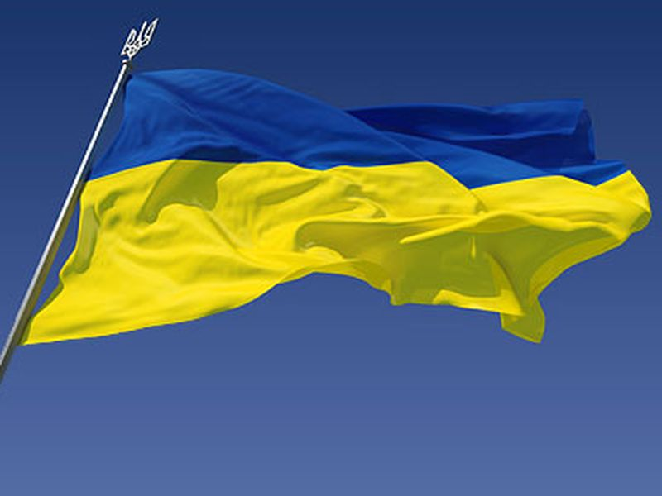
Notes:
Прапор як засіб сигналізації виник у давні часи і поширився по Європі. Це символ міцності й незалежності держави.

Slide 30
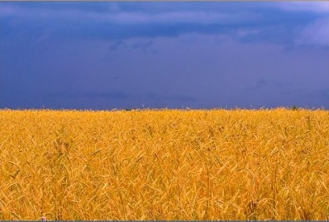
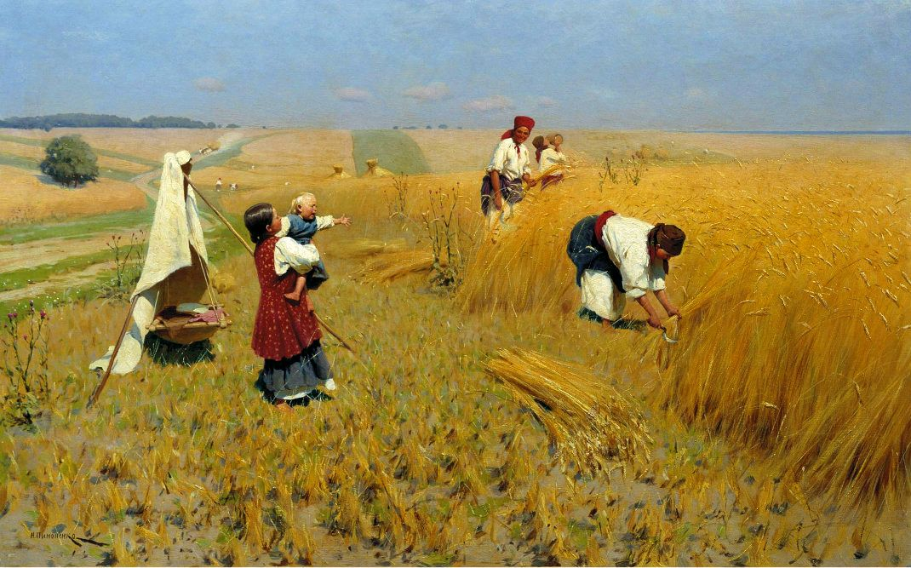
Notes:
Жовтий колір – це колір пшеничної ниви, зерна, що дає життя всьому сущому на землі. Це ще й колір жовтогарячого сонця, без ласкавих променів якого не визрів би хліб.
Блакитний колір – це колір ясного, чистого, мирного неба. Отже, наш стяг – пшениця у степу під голубим склепінням неба, символ миру й достатку.

Slide 31
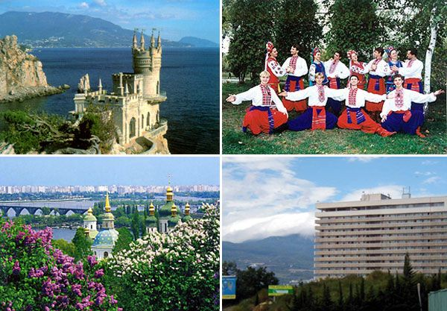
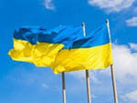
Notes:
Майоріє прапор України,
А у серці гордість ожива,
В ній достаток щедрого колосся,
Колір сонця душу зігріва.
А блакитний колір – колір неба,
Знак він миру на усій землі.
І його як символ України
Будуть шанувать старі й малі.
Сьогодні прапор України майорить на будинку Президії Верховної Ради, резиденції Президента, його представників в областях і районах. Прапор піднімається при відкритті міжнародних змагань, під час офіційних церемоній, при врученні нагород.

Slide 32
Notes:
Герб – це символ влади, емблема держави. Цей знак – картинка, зображується на прапорах, грошових знаках, печатках, офіційних документах. Український народ має герб – золотий тризуб на синьому фоні. Він дуже старовинний. Запровадив його князь Володимир Мономах.

Slide 33
Notes:
Тризуб символізує спорідненість поколінь, мир і творчу працю. Це – символ відродження Батьківщини, її традицій, продовження славних сторінок нашої історії. На гербі можна побачити лук, меч, а якщо придивитися – слово «воля», до якої споконвіку прагнув український народ.

Slide 34
Notes:
Щоб кожен знав, це – Україна,
Ми маєм особливий знак,
Його пізнає вчитель, учень
І хлібороб, шофер, гірняк.
Це знак відродження вітчизни,
Традицій земляків моїх,
Він поколінь єднання вічне,
Знак праці творчої для всіх.
Нам тризуб золотий палає,
Він прославляє рідний край,
Тож герб свій – символ України
Завжди, мій друже, поважай.

Slide 35
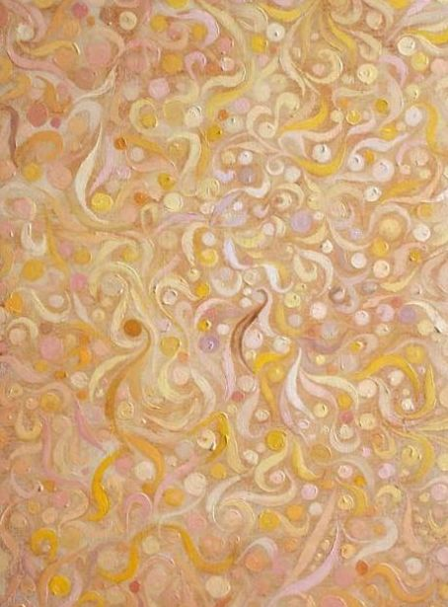
16 січня 1992 року Верховна Рада затвердила цей музичний твір як Державний гімн України, трохи змінивши слова «Ще не вмерла України ні слава, ні воля…»
Notes:
З давніх-давен люди в урочистих нагодах виконували хвалебні пісні, які з часом стали називатися гімнами. Гімн – це найголовніша пісня держави, яка виконується під час державних і національних свят, при врученні нагород, дипломів, атестатів.
Гімн України написаний більше століття тому поетом В. Чубинським і композитором М. Вербицьким. Довгий час він був під забороною.
Луна мелодія врочиста,
І прямо в серце б’ють слова,
Що ще і слава є, і воля,
І доля нас не підвела.
Хвалебна пісня – гімн держави
У дні торжеств завжди звучить,
Рука злегка тремтить на серці,
А в грудях полум’ям горить.
Найкраще слово «Україна» -
Народу нашого земля,
І кожен з Заходу до Сходу
Свій край ділами прославля.
Співаєм гімн і кожен знає:
Ця пісня – символ твій і мій,
А в нім є гордість за державу
І за народ найкращий мій.
Слова Державного гімну України повинен знати кожний громадянин України. Під час звучання гімну присутні встають і стають обличчям до Прапора України і з трепетом у душі слухають мелодію і співають.
Звучить мелодія Державного гімну України.

Slide 36
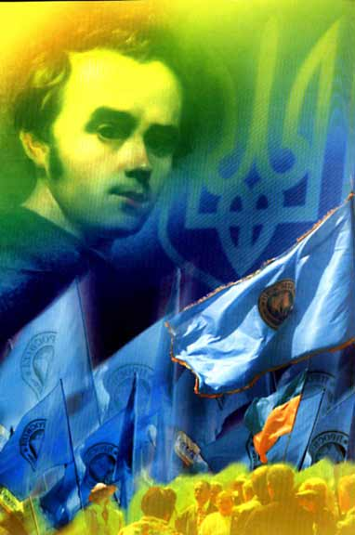
Notes:
Рідного краю примножимо славу,
Нащадки Шевченка, козацькі сини.
Живемо тепер в незалежній державі,
Боже великий, Вкраїну храни!
Дай щастя, Боже, нашій Україні,
Такій великій, рідній і єдиній,
У кожне місто і село квітчасте
Пошли любов і світле щастя.

